Slide 1
第○回 ○○○○地区
生活道路交通安全対策 地域協議会
資料４
交通安全対策の立案
令和○年○月
○○○○（市町村名称）
Notes:
これより、当該地区を対象とした生活道路における交通安全対策の立案として、資料４を説明します。
これまでに施策としての取り組み、当該地区の交通課題などを明らかにしてきましたが、より良い道路交通環境の実現に向けて、みなさんと共に考えていくものとしています。

Slide 2
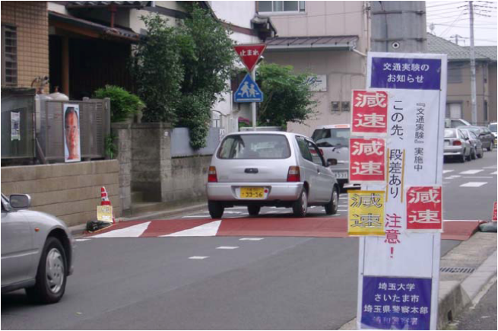
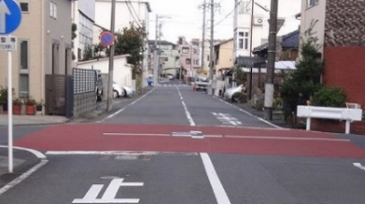
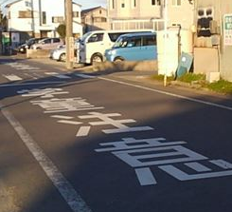
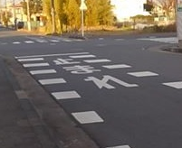

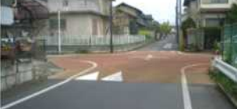
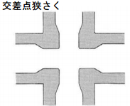
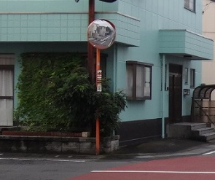
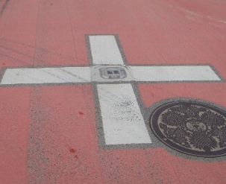
交通安全対策の立案
■生活道路対策メニュー 【交差点対策】
分類 | 課題 | 対策の方向性
交差点 | 一時停止を守らない 横断歩道に横断者がいても車が停止しない 見通しが悪い 右左折車が横断者に衝突 | 車を止まらせる、徐行させる 注意喚起する
①ハンプ（交差点手前に設置）
③注意喚起（ｶﾗｰ舗装・路面標示・強調・看板）
②交差点全面ハンプ
④交差点狭窄
⑤道路反射鏡
⑥自発光鋲
出典：生活道路のゾーン対策マニュアル （社）交通工学研究会
出典：コミュニティゾーン形成
マニュアル （社）交通工学研究会
※留意点： ・導入直後は不慣れな方からの
苦情等が出るケースあり
⑦視認性阻害物の撤去（樹木など）
対策の
効果
大
小
費用・
時間
大
小
Notes:
対策を立案するにあたり、どのような対策メニューがあるのか、いくつか事例とともに紹介します。
まず、交差点対策としてですが、①②に示す交差点手前や交差点部に凸部となるハンプを設置するもの、③のようにカラー舗装や路面標示など注意を喚起するものが挙げられます。
その他、④のように交差点の入り口に狭さくを設けて入りづらくするもの、⑤の道路反射鏡（カーブミラー）や⑥の自発光鋲など多く目にするものがあります。
交差点の状況に応じてですが、植栽など視認性を阻害するものを撤去することも有効な対策と考えられます。
対策内容によって、その効果や、要する費用・時間は異なりますが、交差点の状況や交通課題に応じて必要な対策を選択するものとなります。

Slide 3
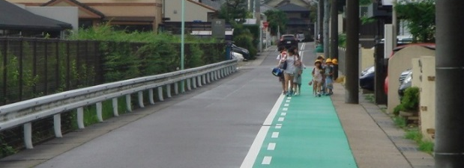
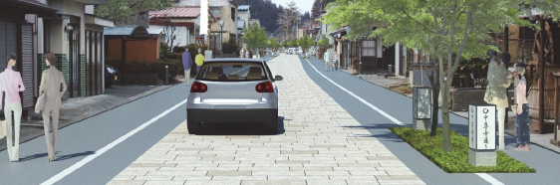
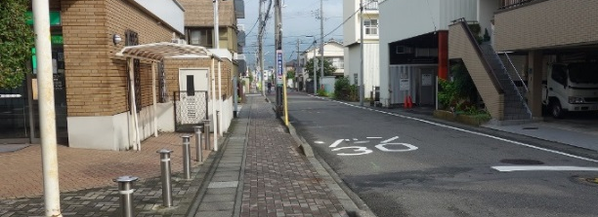
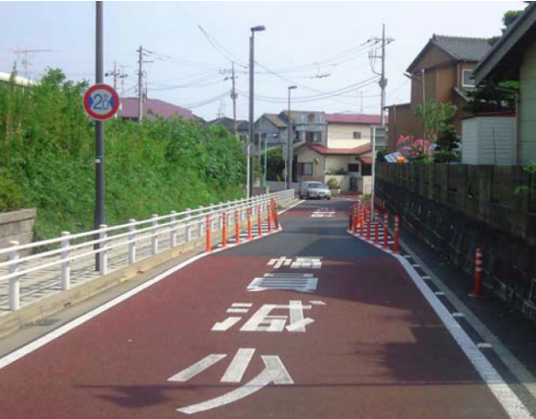
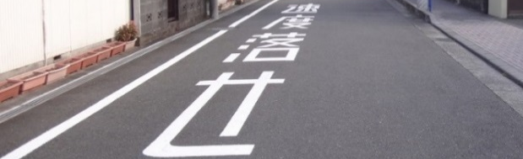
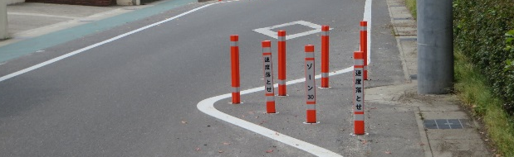
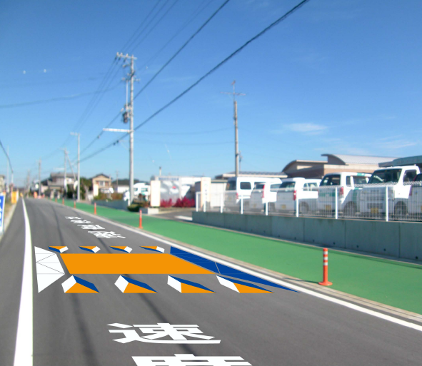
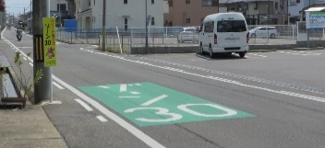
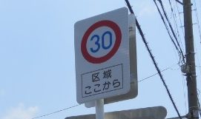
交通安全対策の立案
■生活道路対策メニュー 【単路部対策】
分類 |  | 課題 | 対策の方向性
単路部 | 車の動き | 車の速度が速い すれ違い時に車が歩行者に接近 | 速度を抑える
 | 歩道のつくり | 歩道が狭いため車道を通行（すれ違い時など） 自転車利用者における危惧 | 歩行空間の改良
①車道狭小化、歩道設置・改良
③ハンプ
⑥にじみ出し
車道の中央線を抹消 ⇒ 路側帯を拡張
④狭さく
⑦注意喚起（文字標示）
歩道整備・改良
※注意点：道路の幅によっては双方向通行
を維持できず一方通行規制を伴う
⑤クランク（屈曲部）
⑧イメージハンプ
②速度規制見直し（ｿﾞｰﾝ30指定）
※留意点： ・導入直後は不慣れな方からの
苦情等が出るケースあり
対策の
効果
大
小
費用・
時間
大
小
Notes:
続いて、単路部における対策メニューについて紹介します。
そもそも歩道が無い区間では車道を狭小化したり、歩道を広げたりといった抜本的な対策がありますが、②のように速度規制を見直したり、③④⑤のような物理的デバイスを設置することで大きな効果が得られるものと考えています。
その他、路面標示などで注意を喚起する対策などは全国各地で取り入れられています。
こちらも、車両の走行状況や交通課題に応じて必要な対策を選択するものとなります。

Slide 4
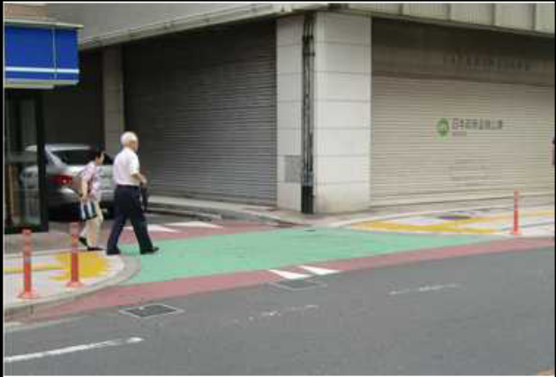
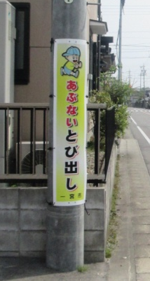
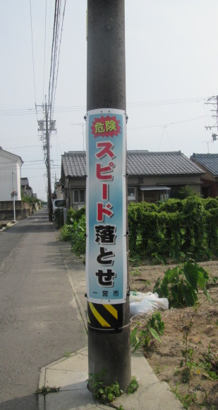

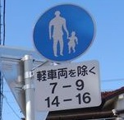
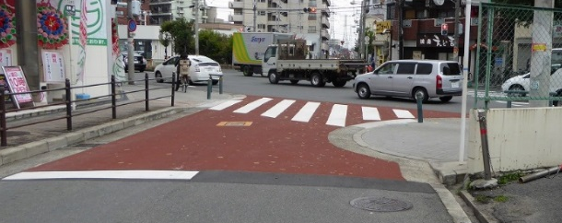

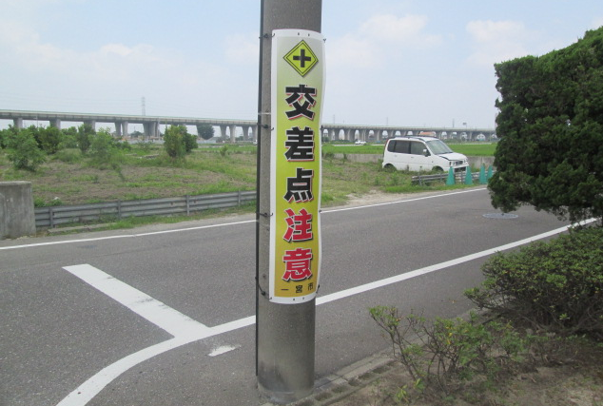
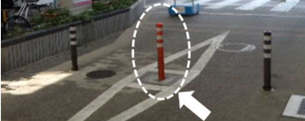
交通安全対策の立案
■生活道路対策メニュー 【抜け道対策】
分類 | 課題 | 対策の方向性
抜け道 | 抜け道として地区内に進入、地区内への出入り時に衝突 | 抜け道利用を減らす 地区に進入しにくくする
①交通規制（進入禁止・一方通行・
時間帯規制など）
②スムース歩道（交差点ハンプ）
⑤看板等での呼びかけ
③交差点狭さく
④ライジングボラード
※注意点：抜け道交通のみならず、
地区内の方の通行も規制
対策の
効果
出典：ライジングボラード事例集2016 国交省HP
大
小
費用・
時間
大
小
Notes:
最後に、抜け道に対する対策メニューについて紹介します。
最も直接的な対策として①のような交通規制が考えられますが、これは、地域にお住まいの方々にも移動の制約が課せられることになります。
②③に示す抜け道の入り口部を狭くするなどして通行しづらくする、④のように時間帯に応じて自動的にポールが出てくるライジングボラードなど先進的な技術を採用している事例も全国には見られます。
その他、看板などによる注意喚起もあります。

Slide 5
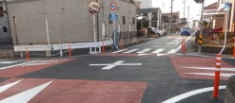
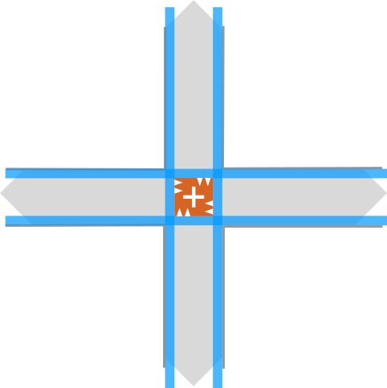
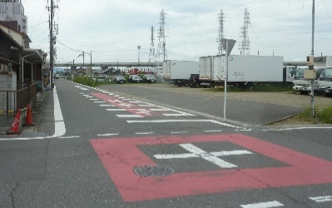
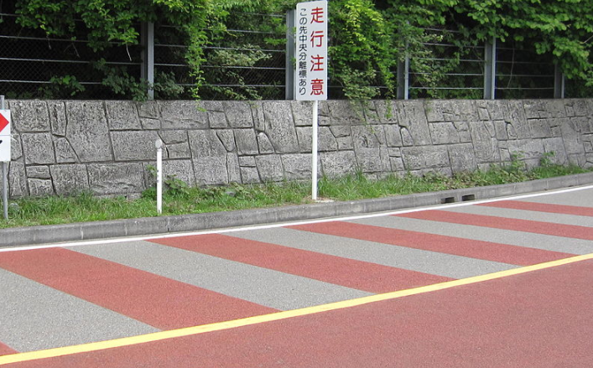
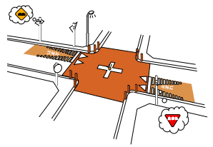
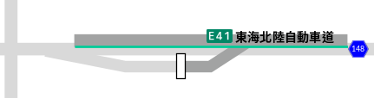

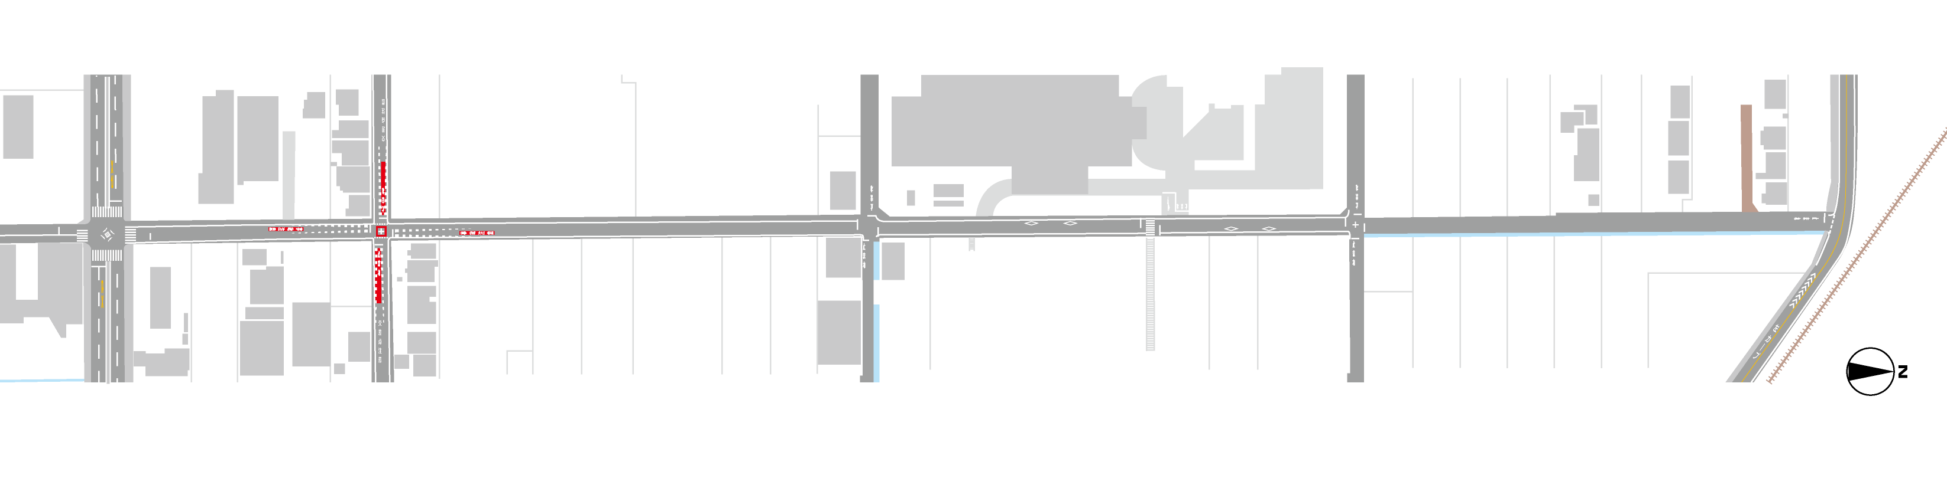

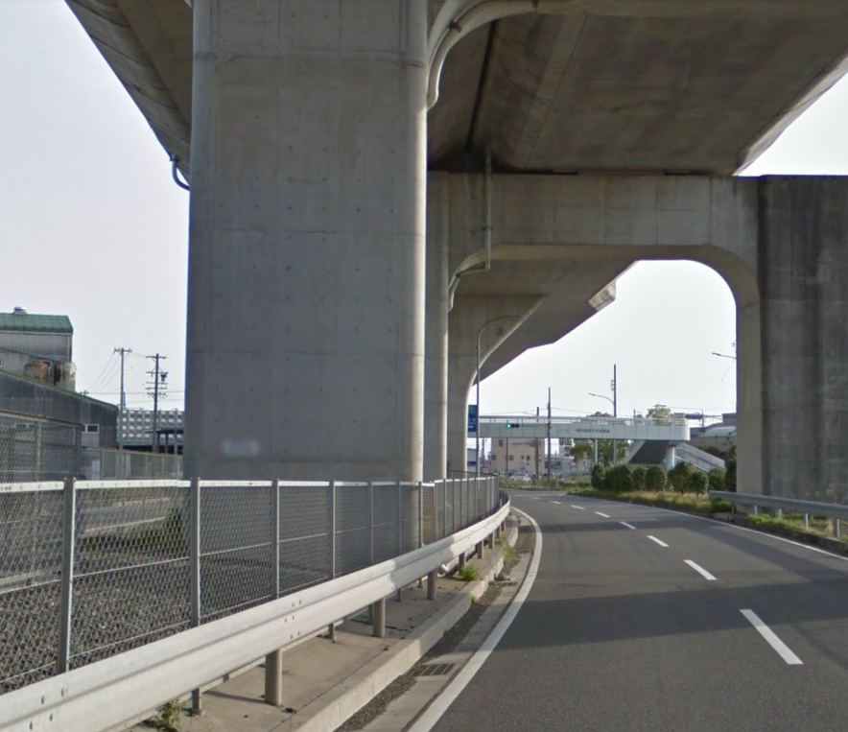

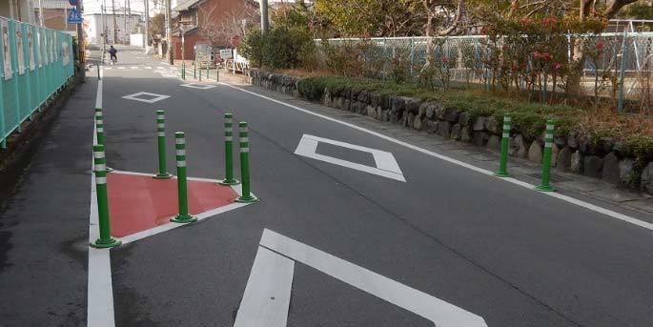
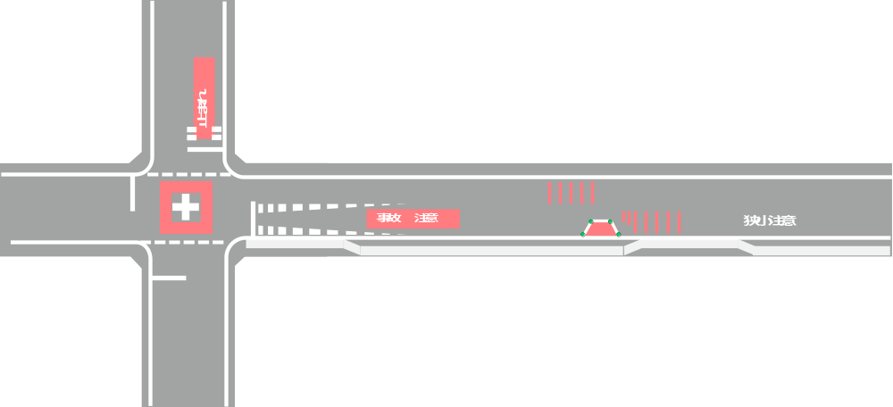
交通安全対策の立案
交通安全対策の方向性
エリア内で対策を予定している箇所、対策メニューの素案、懸案事項など掲載
交差点ハンプ 〔対策箇所①〕
スピードクッション〔対策箇所① 〕
交差点ハンプを設置することで、当該路線を走行する車両の速度低減、生活道路であることの注意喚起を行う。なお、車いすなどの通行が可能であるよう、ハンプの凹凸は交差点内部の最小限とする。
交差点流入部における自動車の速度抑制のため、既設のエスコートライン上にスピードクッション（段差舗装）を設置する（各流入方向）。
交差点ハンプ
交差点ハンプ（イメージ）
対策イメージ
対策イメージ（写真①）
段差舗装（イメージ）
歩行者や車いす等の
通行ゾーン
設置事例：一宮市丹陽西小多加木地区
対策箇所③
（尾西ICオフランプ後）
尾西IC
約300m先
患者用
駐車場
あんず
保育所
患者用駐車場
（駐）
（駐）
ガソリン
スタンド
調剤
薬局
（駐）
（駐）
○○○
交差点
調剤
薬局
（駐）
（駐）
対策箇所②
（駐）
病院用
駐車場
病院用
駐車場
（駐）
（駐）
一宮西病院
対策箇所①
IC利用者の抜け道利用抑制〔対策箇所③〕
尾西ICオフランプ（料金所流出後）において、対象区間への流入抑制の啓発看板を設置。
道路空間の再配分〔対策箇所②〕
啓発看板（案）
車道両側の路側帯の幅員を拡幅することで、歩行者および自転車、車いす等の安全性を確保する。また交差点（対策箇所①）付近に狭さく、その北側に路面標示を設置する。
設置箇所（案）
狭さく（イメージ）
対策イメージ（案）
信号交差点の見える箇所に設置↓
出入口
病院駐車場
路面標示
片側狭さく
設置事例：三重県四日市市楠町五味塚地区
病院駐車場
設置箇所（案）
Notes:
ここまで、生活道路における主な対策メニューについて紹介してきましたが、これより、○○地区における具体的な対策について皆さんと考えていきたいと考えています。
※地区に応じた内容で説明
例）
○○地区において、○○～○○は事故や急減速が多く、速度も高いことから、速度抑制策が必要と考えられます。
また、○○交差点の渋滞を回避した抜け道利用も多く見られることから、通過交通を排除することも重要な課題です。
このため、特に速度が出やすい区間で○○交差点の手前部分に、ハンプや狭さくを設置することが効果的と考えられます。
併せて、カラー舗装や路面への文字標示・注意喚起看板を組み合わせることで、ドライバーへの十分な注意喚起を図ることも重要と考えています。
ハンプは技術基準に従い設置することで、騒音・振動におる住環境への影響もほとんどないものと想定しています。
また、抜け道利用を排除する通行規制は困難と考えられることから、この区間の入り口部分は狭さくを設置して流入抑制を図ってはどうかと考えています。
以上が提案です。皆さんからご意見を頂きながら検討を進めていきたいとと思います。ご意見などお願いします。

Slide 6
交通課題の抽出
END
ご清聴、ありがとうございました。
Notes:
以上で、○○地区における「交通安全対策の立案」に関する資料４の説明を終わります。
みなさまと意見交換・情報共有を図りながら○○地域の交通課題を明らかにし、その結果を基に適切な交通安全対策を検討していきたいと考えています。
ご清聴、ありがとうございました。

